Slide 1
Opakování
SOVY
DRAVCI
ŠPLHAVCI
STROMOVÍ PĚVCI

Slide 2
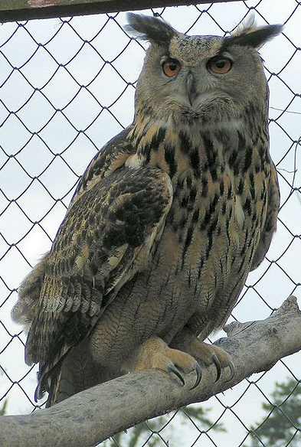
SOVY opakování
Obr. 2
peří kolem ušních otvorů tak, že směřuje zvuk do ušního otvorů
oko, které směřuje dopředu, překryté horním víčkem, nikoli spodním
dobře vidí na dálku
při porcování kořisti, řídí pomocí hmatu ‒ štětinovitých pírek u kraje zobáku ‒ vibrisy
zahnutý zobák
Prsty jsou porostlé peřím.
Čtvrtý prst, tzv. vratiprst
Zorný úhel je 160°.
Hlavu mohou otočit až o 270°.
Notes:
Kliknutím na políčko s nadpisem se zobrazí text.

Slide 3

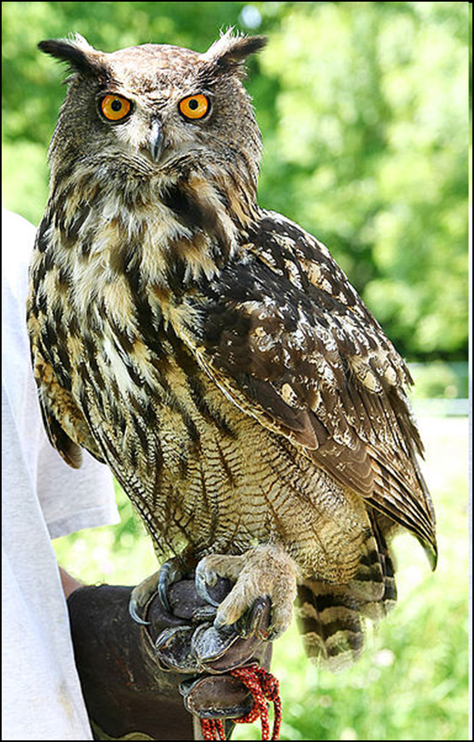
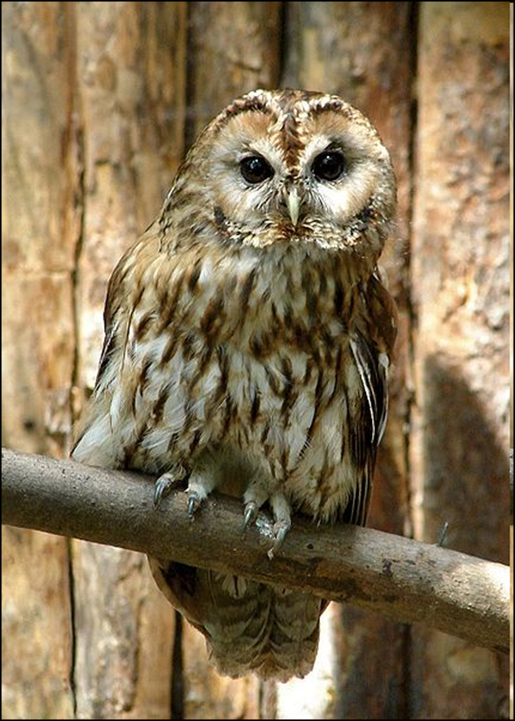
Opakování SOVY

Slide 4
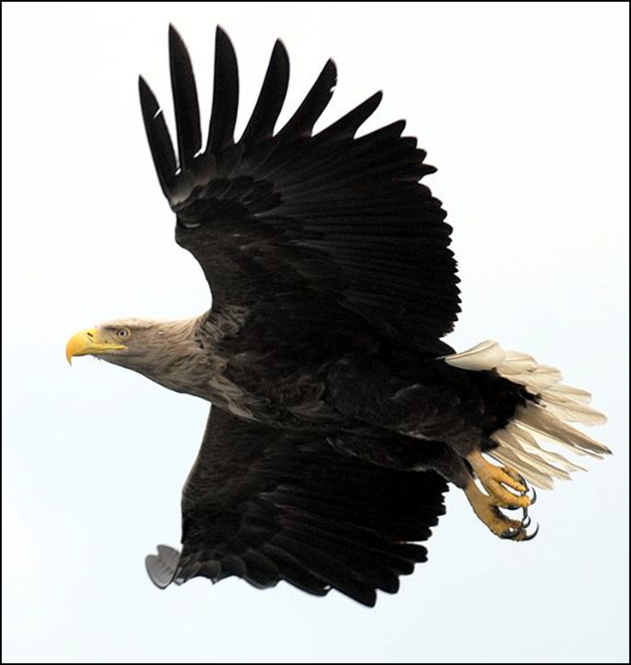
Opakování - Dravci
Nejmenší velikost 15cm
Největší rozpětí až 3m, váha cca 10 kg
Zahnutý zobák
Silná křídla
Silné drápy

Slide 5
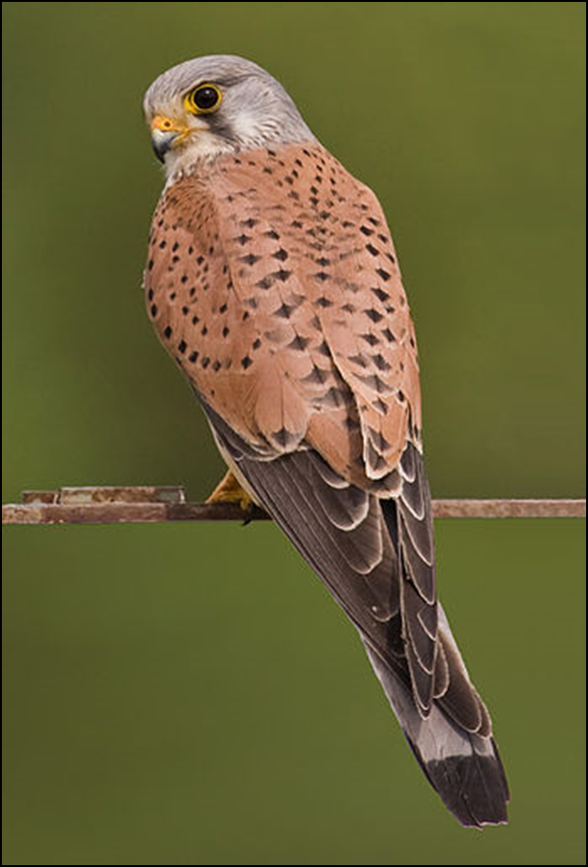
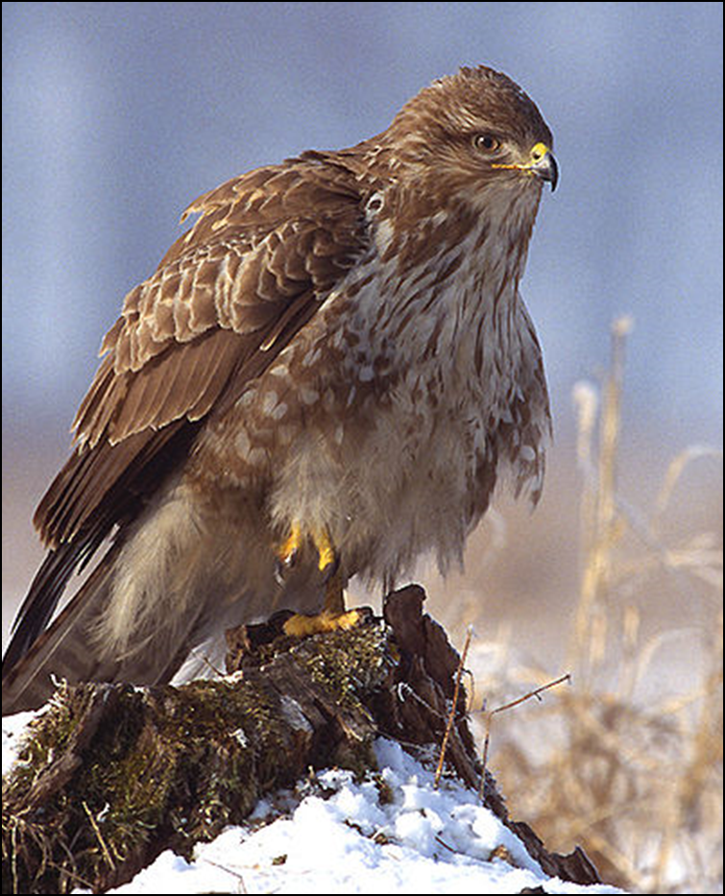
Opakování DRAVCI

Slide 6
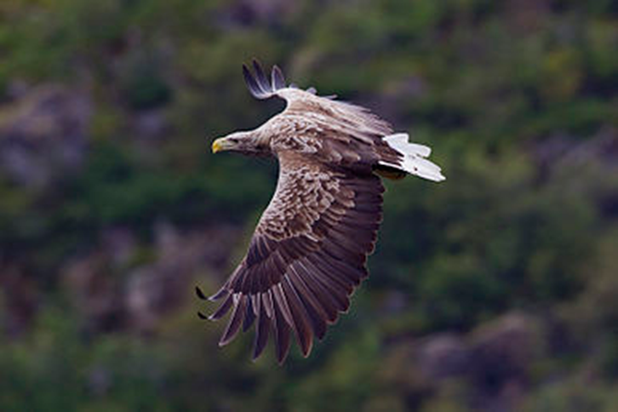
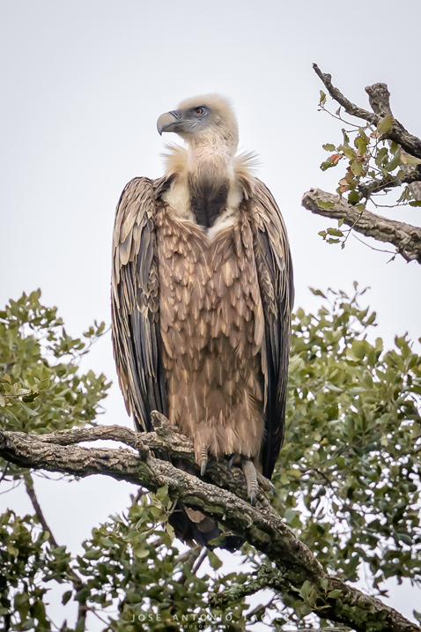
Opakování DRAVCI

Slide 7
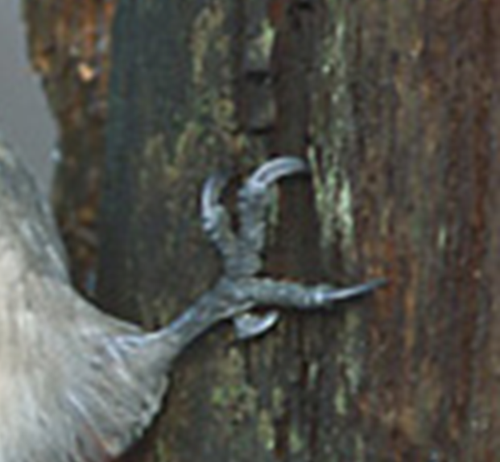
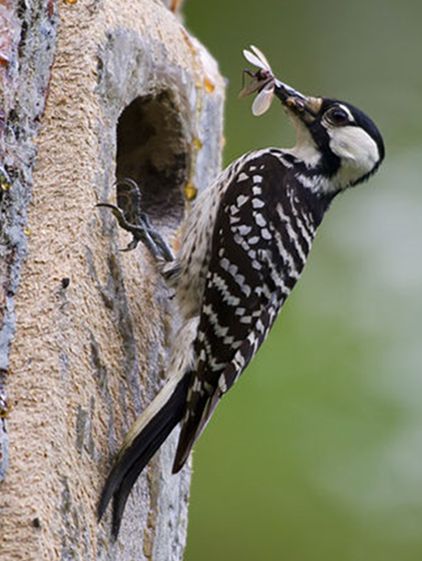
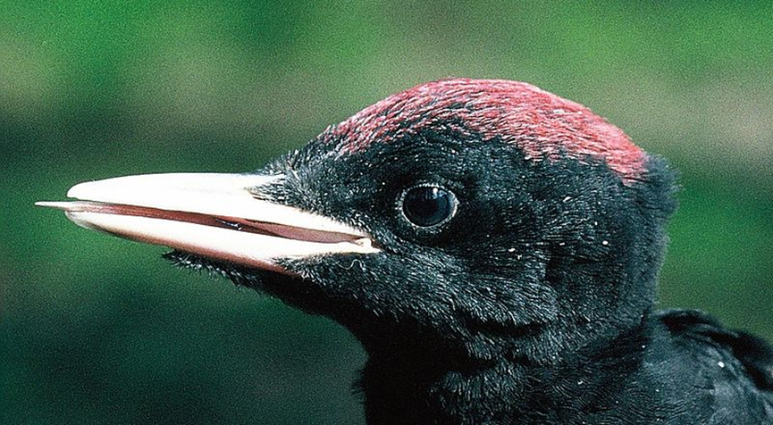
Opakování ŠPLHAVCI

Slide 8
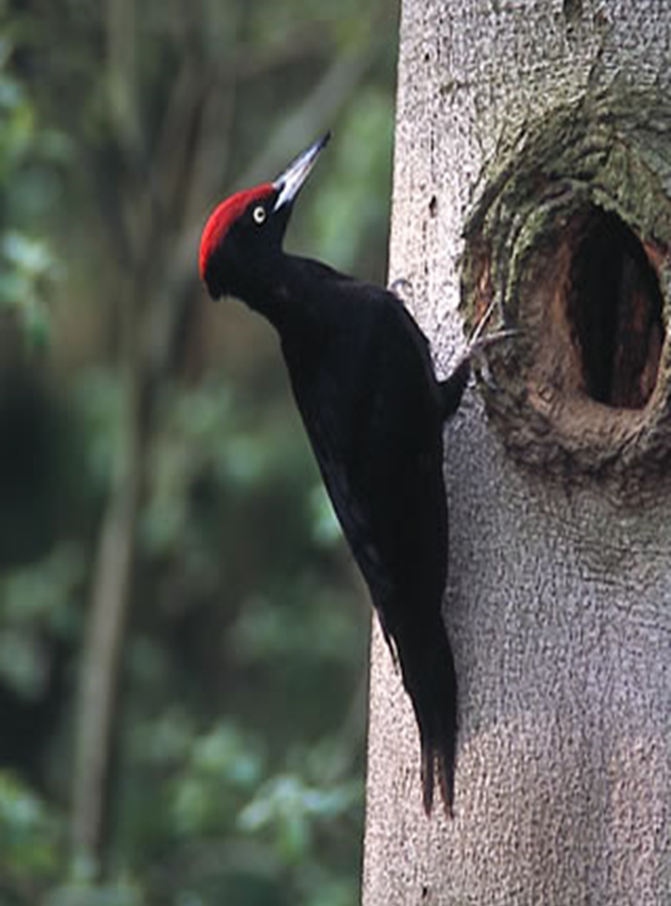
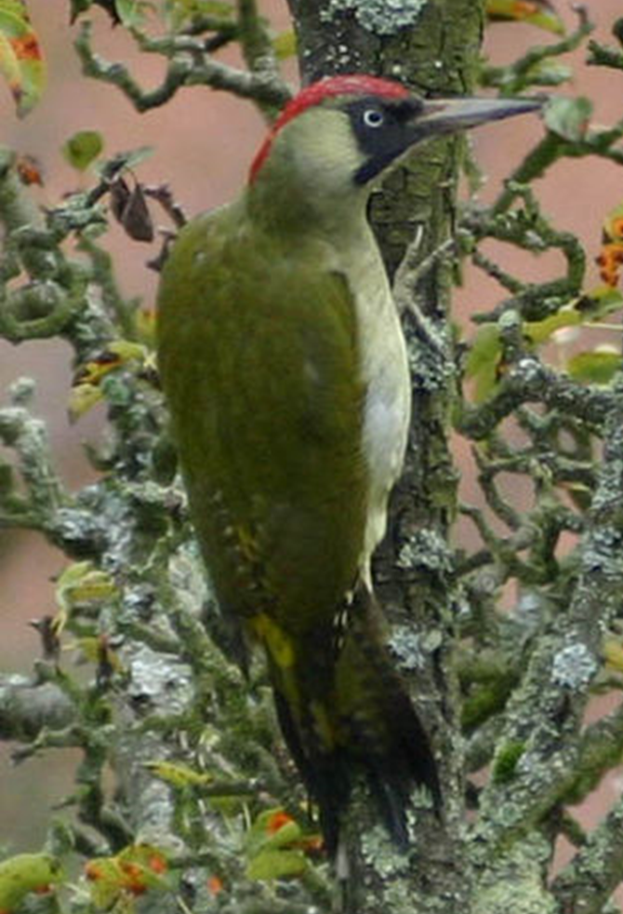
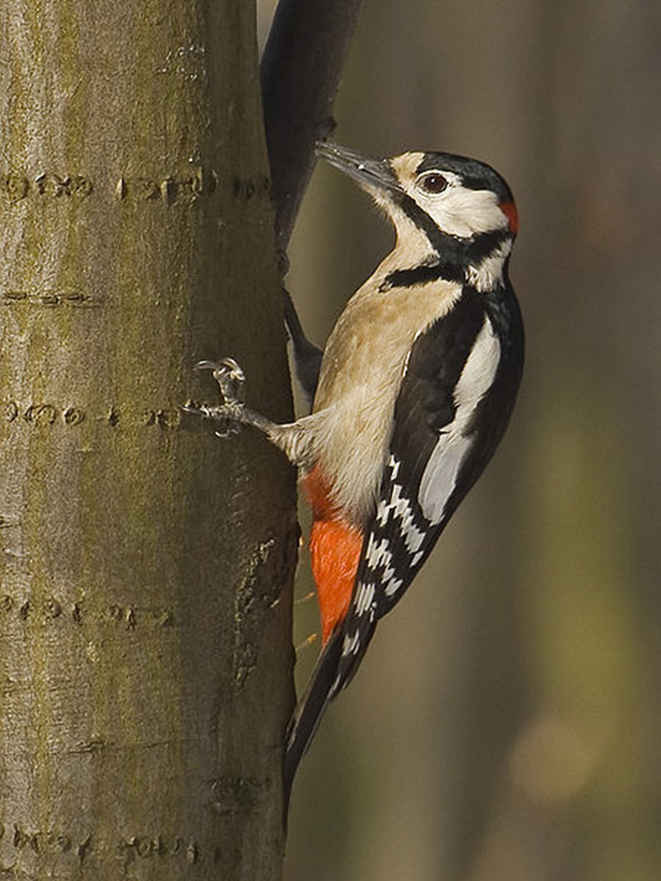

Slide 9
DÚ z online hodiny nezasílat, kontrola na další online hodině
Roztřiď zadané informace: str. 48-49
sedí na vrcholu stromu, staří samci u nás přezimují, kuželovitý zobák, potrava hmyz a bobule, potrava semena, tažný, mláďata pojídají hmyz, bílé břicho s černými skvrnami, břicho oranžovohnědé, modré temeno
Drozd zpěvný | Pěnkava obecná

Slide 10
DÚ z online hodiny nezasílat, kontrola na další online hodině
Roztřiď zadané informace: str. 48-49
sedí na vrcholu stromu, staří samci u nás přezimují, kuželovitý zobák, potrava hmyz a bobule, potrava semena, tažný, mláďata pojídají hmyz, bílé břicho s černými skvrnami, břicho oranžovohnědé, modré temeno
Drozd zpěvný | Pěnkava obecná
Sedí na vrcholu stromu | Kuželovitý zobák
Břicho s černými skvrnami | Břicho oranžovohnědé
Potrava hmyz a bobule | Modré temeno
tažný | Potrava semena
 | Mláďata hmyz
 | Staří samci u nás přezimují

Slide 11
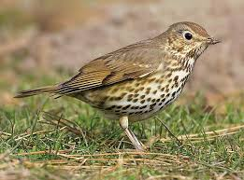
Drozd zpěvný

Slide 12
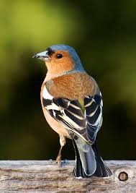
Pěnkava obecná

Slide 13
Stromoví pěvci
opakování

Slide 14
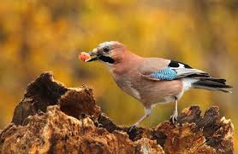
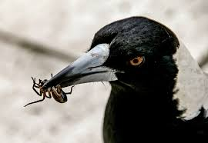
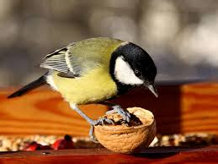

Znaky pěvců

Slide 15
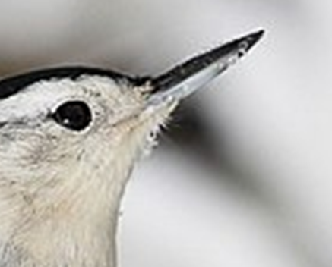
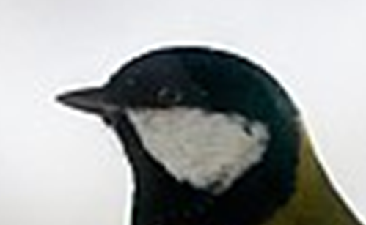
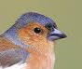
Znaky pěvců

Slide 16
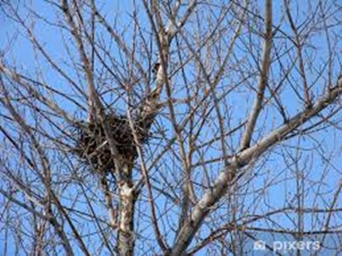
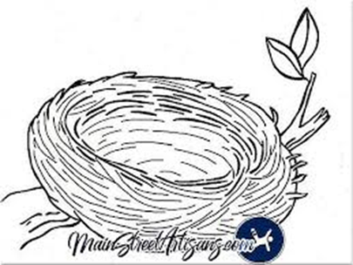
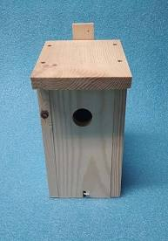
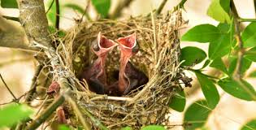
Znaky pěvců

Slide 17
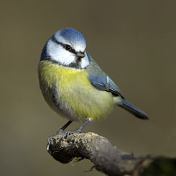
Sýkora modřinka

Slide 18
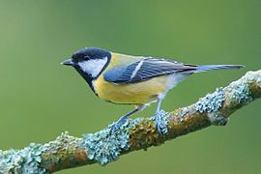
Sýkora koňadra

Slide 19
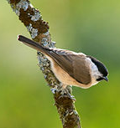
Sýkora babka

Slide 20
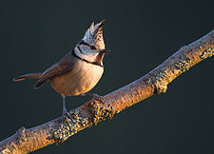
Sýkora parukářka

Slide 21
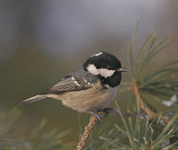
Sýkora úhelníček

Slide 22
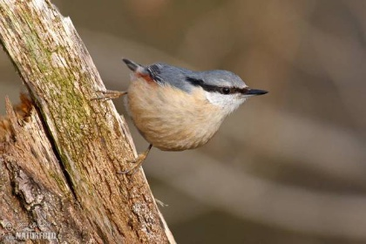
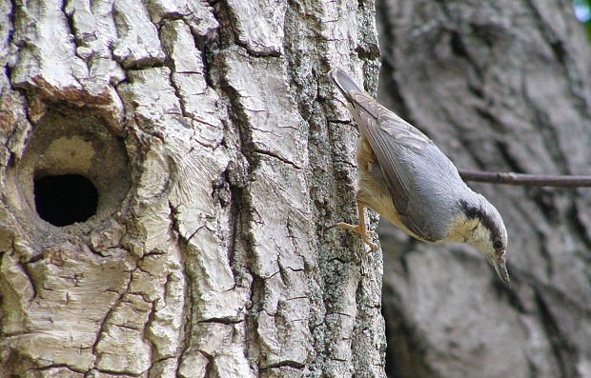
Brhlík lesní

Slide 23
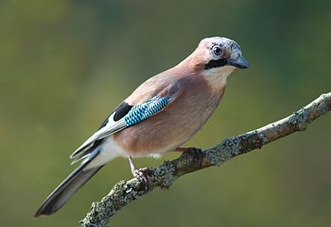
Sojka obecná

Slide 24
DÚ Z ONLINE HODINY
Pracuj s textem na straně 50 – 51 a spoj správně:
PTÁCI OKRAJE LESA
Holub hřivnáč dlouhý ocas, poskakuje
Kukačka obecná hnízdí jednotlivě, potulná
Pěnice lehce zahnutý zobák
Vrána obecná hnízdí pospolitě
Havran polní hmyz, hnízdo nestaví
Straka obecná hmyz, pouze v létě
DÚ nezasílat, kontrola na další online hodině.

